Slide 2
Hdbchdcbhwdcbdwhc wdhbc hwdc hd chc hc hc hd chdc condhdclhwdbcdhbcw
FÄRDIGHETER FÖR JOBBSÖKNING HUR PRESENTERAR DU DIG SJÄLV UNDER EN ONLINEINTERVJU?
“Två saker förblir oåterkalleliga: tid och ett första intryck.”
- Cynthia Ozick
Here you could describe the topic of the section
Here you could describe the topic of the section
Here you could describe the topic of the section

Slide 3
Arbetsintervjuer har alltid varit skrämmande för anställda på alla erfarenhetsnivåer eftersom de innehåller ett snabbt första intryck. Intervju online kan vara ännu mer stressande; Det finns dock fortfarande flera sätt att få dig att se professionell ut och göra ett utmärkt första intryck online.

Slide 4
ETT KORREKT KROPPSSPRÅK
Ett engagerande kroppsspråk under intervjun hjälper dig att svara tryggt och med energi.

Slide 5
Se inte hängig ut!
Det gör att du ser trött ut och att du redan vill vara klar med intervjun.
Korsa inte armar eller ben! Att korsa dina armar eller ben får dig att se ut som om du inte är fullt engagerad och kan orsaka en mental blockering som gör det svårt att verkligen ta in informationen.
Håll ögonkontakt! Istället för att titta på personen på skärmen, titta direkt in i webbkameran och håll dig engagerad. Det kan vara knepigt att titta på kameran när du ser en person på skärmen.

Slide 6
Le och se genuin ut! Det är viktigt att ha ett självsäkert och genuint leende när du startar intervjun. Dessutom, medan anställningschefen talar, är det viktigt att se intresserad, fokuserad och i allmänhet ha ett trevligt ansiktsuttryck.
Kom ihåg rätt tonfall! En självsäker och entusiastisk tonfall gör dig mindre nervös. Bara slappna av och kom ihåg att andas.
Klä dig smart! En sammansatt outfit kan ha en stark inverkan på en rekryterare, även om intervjun är online. Klä dig från topp till tå som du skulle ha en personlig intervju! Det kommer att få dig att känna dig mer självsäker!

Slide 7
ATT VARA SJÄLVSÄKER HJÄLPER!
Kom ihåg att du vill framstå som äkta och autentisk under en intervju. Det är din möjlighet att uttrycka dig utanför papperet. Nu får du visa vem du är som individ!

Slide 8
Stanna upp och tänk på dina styrkor, svagheter och egenskaper. Du kan göra en lista i förväg för att organisera dina tankar. När du vet vad du vill kommunicera kommer du att finna det lättare att låta dina styrkor naturligt lysa igenom. Genom att försöka presentera dig själv som en professionell och väluppfostrad person ger du dig själv bästa möjliga chans att lyckas med din övergång till en distansarbetskarriär. Förbered dig i förväg och var dig själv, eftersom det är ett perfekt sätt för dig att göra bra första intryck och starta en ny karriärväg online.

Slide 9
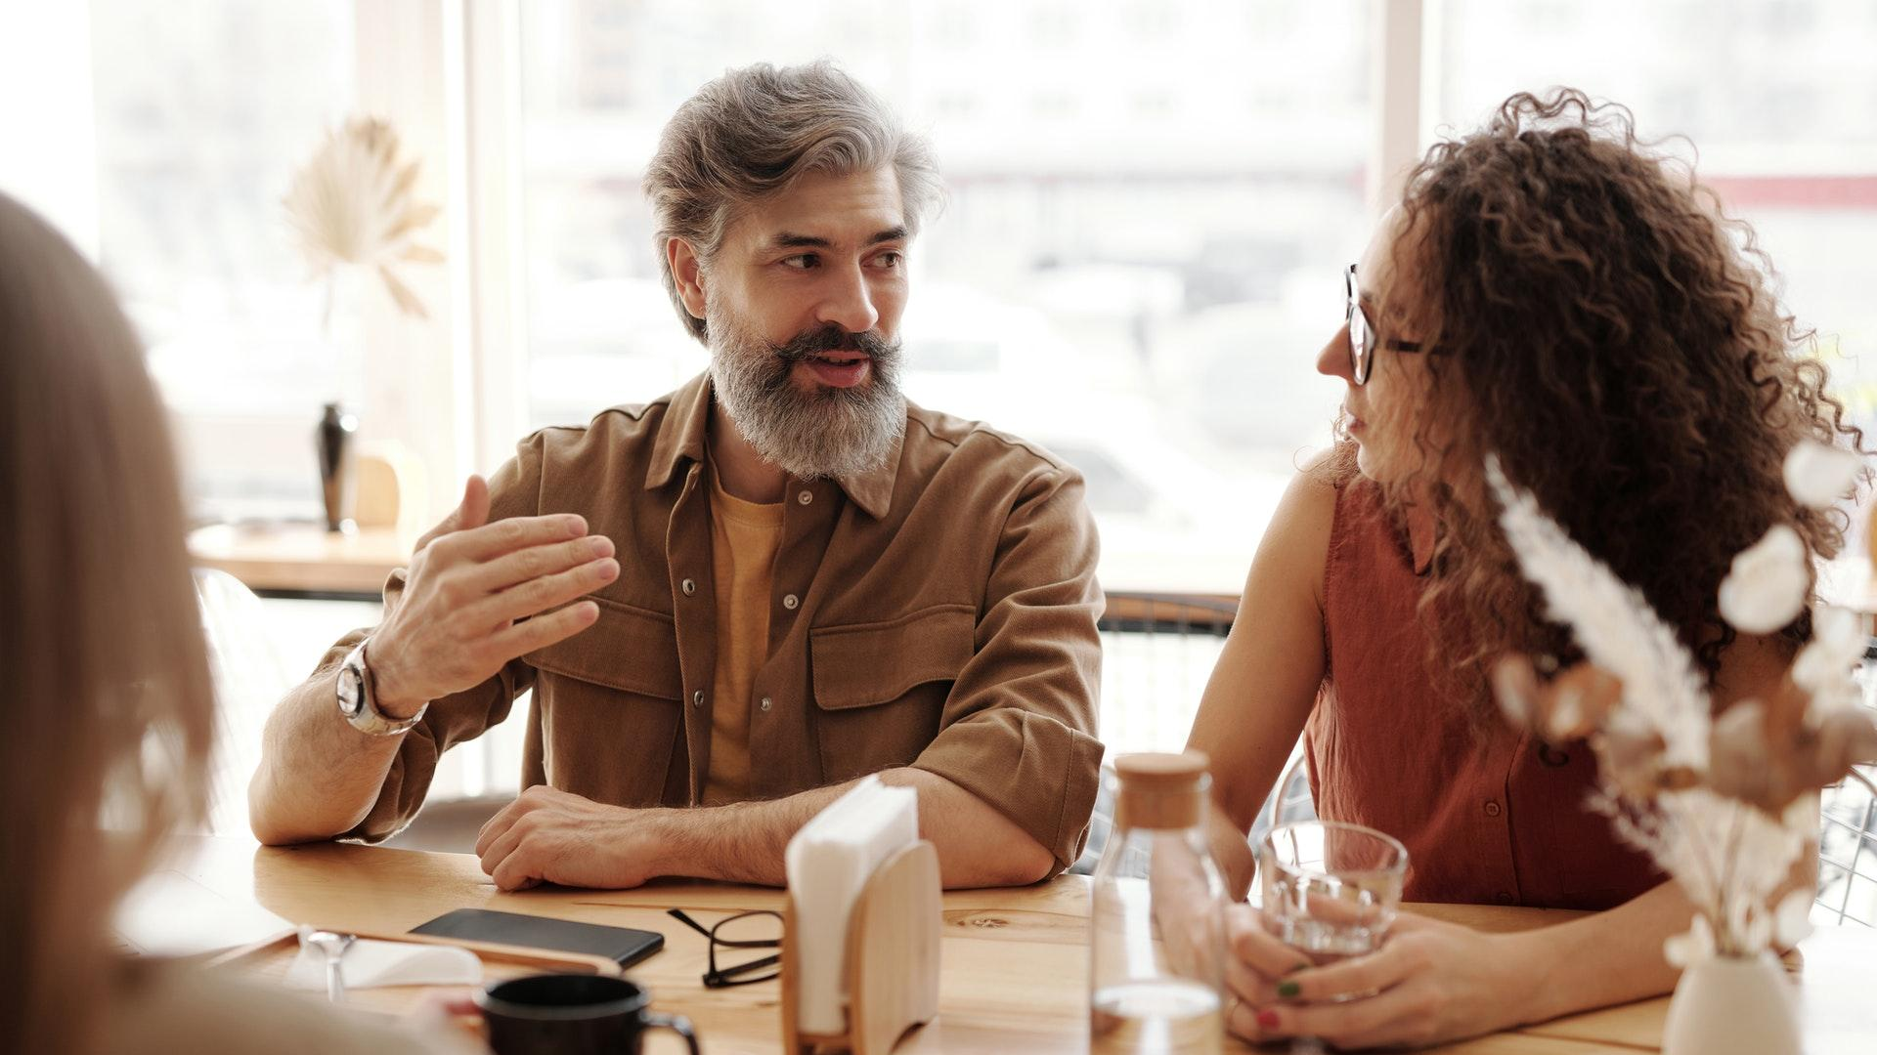
FÖR MER INFORMATION
För att lära dig mer om hur du presenterar dig själv Under en onlineintervju, besök Indeed.com https://ca.indeed.com/career-advice/interviewing/video-interview-guide
https://ca.indeed.com/career-advice/interviewing/how-to-introduce-yourself-in-a-interview

Slide 10
"The European Commission's support for the production of this publication does not constitute an endorsement of the contents, which reflect the views only of the authors, and the Commission cannot be held responsible for any use which may be made of the information contained therein.” Project Number: 2021-1-SE01-KA220-VET-000032922

